Slide 1
ACOLHIMENTO E SUPORTE À FAMÍLIA
NA UNIDADE NEONATAL

Slide 2
Um bebê sozinho não existe.
(WINNICOTT, 2006)
Ele é sempre parte de uma família cuja presença dentro da Unidade Neonatal é um DIREITO QUE DEVE SER RESPEITADO E ASSEGURADO.

Slide 3
FAMÍLIA SÃO AS PESSOAS COM QUEM SE CONTA
O que é família?
(ONU, 1994)

Slide 4
FAMÍLIA É PLURAL!
Família nuclear: formada por um casal e seus filhos.
Família extensa: inclui outras pessoas, como avós, tios, primos.
(TRAD, 2010)
ALGUNS CONCEITOS:
Família monoparental: constituída por um dos pais e seus filhos.
Família biparental: constituída por pai e mãe e seus filhos.
Família homoparental: formada por um casal homossexual masculino ou feminino e seus filhos biológicos ou adotados.
Família reconstituída: formada por casal que tem filhos de relações anteriores.
(CARNUT; FAQUIM, 2014)
(PONCIANOI; CARNEIRO, 2003)

Slide 5
OS PROFISSIONAIS DEVEM ACOLHER A PLURALIDADE DA FAMÍLIA.

Slide 6
Existem várias fases no ciclo vital familiar que modificam as relações e provocam crises e mudanças em sua organização.
(CARTER; MCGOLDRICK, 1995)
(NARVAZ; KOLLER, 2006)

Slide 7
O nascimento dos filhos marca uma dessas fases. Especialmente quando há a necessidade de internação neonatal.
Os profissionais devem estar atentos às singularidades deste momento e à necessidade de redes de apoio aos pais.
(ANDREANI; CUSTODIO; CREPALDI, 2006)

Slide 8
DIREITOS DA FAMÍLIA
Livre acesso e permanência dos pais 24 horas;
Visita de avós e de irmãos;
Garantia de refeições para a mãe, pai ou substituto;
Acesso pleno a informações;
Acesso ao prontuário do recém-nascido.
(BRASIL, 2014)
(BRASIL, 2012)
(BRASIL, 2009)
(BRASIL, 2015)

Slide 9
Na Unidade Neonatal, PAI e MÃE não são visitas.
A presença deles ao lado de seus filhos é um direito garantido.

Slide 10
Lembrar que os pais podem vivenciar:
Sentimentos de culpa e incapacidade
Ambivalência, alternando o desejo e o não desejo por um filho tão diferente do sonhado
Medo de se vincular a um filho com risco de morrer.
(KLAUS; KENNELL, 1993)

Slide 11
Além dessas questões...
O ambiente da unidade exerce influência na qualidade da relação mãe-filho.
Se é excessivamente turbulento e confuso leva a uma maior ansiedade materna e agitação do bebê.
(BRAZELTON, 1989)

Slide 12
Eu acho que deve ser muito ruim para o bebê ficar aqui, viu? Eu, às vezes, fico pensando que deve ser horrível você sair de dentro de... um útero assim fechadinho, quentinho, tá acostumado com uma só voz e, de repente, ir para um lugar barulhento, onde cada hora é uma pessoa diferente que fica perto. Onde, se a mãe não estiver vindo, ele não tem referência porque não vai reconhecer nenhuma voz. Ele não vai poder dizer: ‘essa aí é minha mãe, aquela eu não sei quem é, mas essa aí é minha mãe’.
(LAMY, 2000)

Slide 13
DESAFIO
Fazer com que a Unidade Neonatal seja um ambiente acolhedor para os bebês, seus pais e família, propiciando a formação de vínculos e a recuperação do bebê.

Slide 14
A equipe da Unidade Neonatal deve ser cuidadosa no sentido de não passar para os pais a impressão de que sabe tudo e que só os profissionais podem oferecer os cuidados que o bebê precisa.
O profissional sabe mais, mas a mãe cuida melhor.
Mãe de recém-nascido internado em Unidade Neonatal
(LAMY, 2000)

Slide 15
O contato entre mãe e filho nos momentos iniciais da vida é fundamental para uma relação estável e para o estabelecimento de vínculo.
Quanto mais oportunidades de interação entre mãe e bebê mais a mulher reconhece as necessidades do filho e se sente capaz de atendê-las.
(MORSCH; BRAGA, 2007)

Slide 16
A equipe de saúde deve ser o elo entre o bebê internado na Unidade Neonatal e sua mãe.
É responsabilidade da equipe localizá-la e mostrar-se disponível para fornecer informações sobre o bebê e o ambiente que ela irá encontrar.
Essas atitudes são facilitadoras do vínculo.
(LAMY; GOMES; CARVALHO, 1997)

Slide 17
O PRIMEIRO ENCONTRO
O primeiro encontro é um momento único que deve ser estimulado respeitando-se as singularidades de cada mãe/pai/família.
Deve ser sempre acompanhado por um profissional de saúde.
(LAMY et al., 2003)

Slide 18
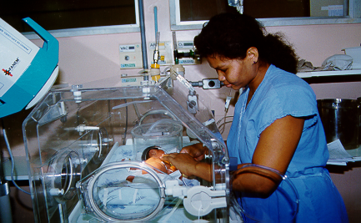
O TOQUE
O toque possibilita o fortalecimento do vínculo e gradativamente prepara a mãe para assumir o bebê como seu.
(BRASIL, 2013)

Slide 19
PARTICIPAÇÃO NOS CUIDADOS
Os pais devem ser estimulados a participar progressivamente dos cuidados com o filho, respeitando o seu desejo.
(BRASIL, 2013)

Slide 20
ALEITAMENTO MATERNO
O estímulo ao aleitamento materno deve ser cuidadoso sem cobrança e respeitando os limites de cada mulher.
Cobrança e pressão podem dificultar a produção e a liberação do leite materno e, até mesmo, a sucção do bebê.
(BRASIL, 2013)

Slide 21
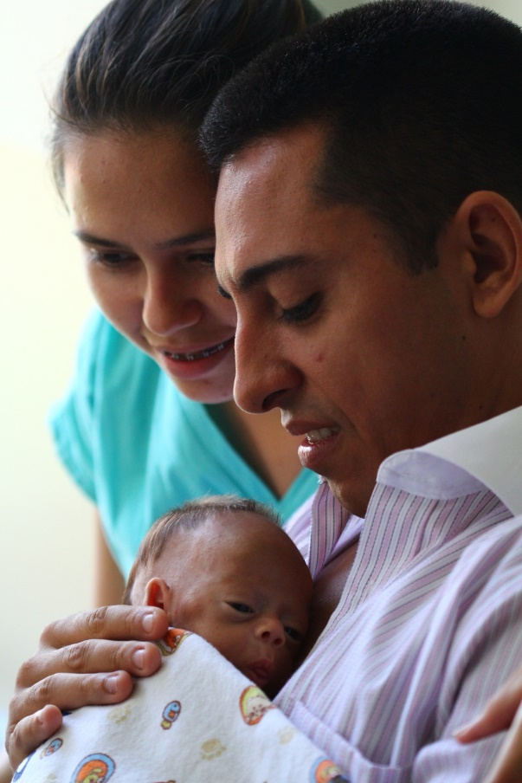
POSIÇÃO CANGURU
A posição canguru deve iniciar o mais precocemente possível de acordo com as condições clínicas do bebê e do desejo da mãe e do pai.
(BRASIL, 2013)

Slide 22
VISITA DOS IRMÃOS
Diminui a ansiedade dos irmãos, deixando-os seguros quanto a seu lugar na família.
Favorece a inclusão do recém-nascido na família fortalecendo os vínculos.
Devem ser acompanhadas por um profissional da equipe, preferencialmente por psicólogo.
(MORSCH et al, 2003)

Slide 23
VISITA DOS AVÓS
Os avós podem representar uma importante rede de apoio para seus filhos, pois trazem a história transgeracional da família.
Lembrar que a visita dos avós é mais do que uma visita social. Este é um importante momento para sua inclusão na rede de cuidados para mãe/pai e recém-nascido.
(BRAGA et al., 2001)

Slide 24
A boa relação com a família faz bem, também, ao profissional.
Minimiza estresse
Aumenta a satisfação no ambiente de trabalho
(BRASIL, 2013)

Slide 25
Referências Bibliográficas
ANDREANI, Grace; CUSTODIO, Zaira Aparecida O; CREPALDI, Maria Aparecida.
Tecendo as redes de apoio na prematuridade. Aletheia, n. 24 (jul - dez), p. 115-126, 2006.
Disponível em: < http://pepsic.bvsalud.org/pdf/aletheia/n24/n24a11.pdf >
BRAGA, Maria Cristina de Almeida; MORSCH, Denise Streit; LOPES, José Maria de Andrade; CARVALHO, Manoel de. Maternagem ampliada a transgeracionalidade em UTI neonatal. Pediatria Moderna, São Paulo, v. 37, n. 7, p. 312-7, jun. 2001.
Disponível em: < http://www.moreirajr.com.br/revistas.asp?id_materia=1590&fase=imprime >
BRASIL. Conselho Federal De Medicina. Resolução nº 1.931, 2009. Aprova o Código de Ética Médica. DOU. Nº 183 (set.2009), Seção I, p.90
Disponível em: < http://pesquisa.in.gov.br/imprensa/jsp/visualiza/index.jsp?data=24/09/2009&jornal=1&pagina=90 >
BRASIL. Conselho Nacional de Justiça. Secretaria de Estado da Saúde. II Jornada de Direito da Saúde, 2015
Disponível em: < http://www.cnj.jus.br/eventos-campanhas/evento/133-ii-jornada-de-direito-a-saúde >
BRASIL. Estatuto da criança e do adolescente e legislação correlata: Lei n. 8.069, de 13 de julho de 1990, e legislação correlata. – 12. ed. – Brasília: Câmara dos Deputados, Edições Câmara, 2014. 241 p. (série legislação; n. 122)
Disponível em:
< http://www2.camara.leg.br/a-camara/programas-institucionais/inclusao-social-e-equidade/acessibilidade/legislacao-pdf/estatuto-da-crianca-e-do-adolescente >

Slide 26
Referências Bibliográficas
BRASIL. Ministério da Saúde. Atenção humanizada ao recém nascido de baixo peso: Método Canguru: manual técnico / Ministério da Saúde, Secretaria de Atenção à Saúde, Departamento de Ações Programáticas Estratégicas. – 2 ed., 1. Reimpr. – Brasília: Editora do Ministério da Saúde, 2013. 204p.
Disponível em:
< http://bvsms.saude.gov.br/bvs/publicacoes/atencao_humanizada_recem_nascido_canguru.pdf >
BRASIL. Ministério da Saúde. Gabinete do Ministro. Portaria n.º 930, de 10 de maio de 1012. Define as diretrizes e objetivos para a organização da atenção integral e humanizada ao recém-nascido grave ou potencialmente grave e os critérios de classificação e habilitação de leitos de Unidade Neonatal no âmbito do Sistema Único de Saúde (SUS) DOU. Nº 91 (dez. 2012), Seção I, p.138.
Disponível em:
< http://pesquisa.in.gov.br/imprensa/jsp/visualiza/index.jsp?data=11/05/2012&jornal=1&pagina=138 >
BRAZELTON, Τ. Berry. O desenvolvimento do apego: uma família em formação. Porto Alegre: Artes Médicas, 1989. 208p.
CARNUT, Leonardo; FAQUIM, Juliana. Conceitos de família e a tipologia familiar. Journal of Management & Primary Health Care, 5(1), 62-70, 2014
Disponível em:
< http://docplayer.com.br/47307679-Conceitos-de-familia-e-a-tipologia-familiar-aspectos-teoricos-para-o-trabalho-da-equipe-de-saude-bucal-na-estrategia-de-saude-da-familia.html >
CARTER, Betty; MCGOLDRICK, Monica. As mudanças no ciclo de vida familiar. Editora Artmed, V. 2, p. 7-29, 1995

Slide 27
Referências Bibliográficas
KLAUS, Marshall H; KENNELL, John H. Pais/Bebê: a formação do apego. Porto Alegre: Artes Médicas, 1993. 329p.
LAMY, Zeni Carvalho; GOMES, Romeu; CARVALHO, Manoel de Carvalho. A percepção de pais sobre a internação de seus filhos em unidade de terapia intensiva neonatal. Jornal de Pediatria (Rio J);73(5):293-8, 1997
Disponível em: < http://www.jped.com.br/conteudo/97-73-05-293/port.pdf >
LAMY, Zeni Carvalho; MOREIRA, Maria Elizabeth Lopes (org.), BRAGA, Maria Cristina de Almeida (org.) et al. Metodologia Canguru. Quando a vida começa diferente: o bebê e sua família na UTI neonatal. Rio de Janeiro: Editora FIOCRUZ, 2003. Criança, Mulher e Saúde collection. 192 p
Disponível em: < https://static.scielo.org/scielobooks/rqhtt/pdf/moreira-9788575413579.pdf >
LAMY, Zeni Carvalho. Unidade Neonatal: um espaço de conflitos e negociações. Tese de Doutorado. IFF/Fiocruz, 2000
MORSCH, Denise Streit; BRAGA, Maria Cristina de Almeida. À procura de um encontro perdido: o papel da "preocupação médico-primária" em UTI neonatal. Revista Latinoamericana de Psicopatologia Fundamental. vol.10 no.4 São Paulo Dec. 2007
Disponível em: < http://www.scielo.br/pdf/rlpf/v10n4/a05v10n4.pdf >
MORSCH, Denise Streit; MOREIRA, Maria Elizabeth Lopes; BRAGA, Maria Cristina de Almeida (orgs.) et al. Os irmãos do bebê. Quando a vida começa diferente: o bebê e sua família na UTI neonatal. Rio de Janeiro: Editora FIO CRUZ, 2003. Criança, Mulher e Saúde collection, p. 97-106
Disponível em:
< http://books.scielo.org/id/rqhtt/pdf/moreira-9788575413579-10.pdf >

Slide 28
Referências Bibliográficas
NARVAZ, Martha Giudice; KOLLER, Sílvia Helena. Famílias e Patriarcado: da Prescrição Normativa à Subversão Criativa. Psicologia & Sociedade. SP. Vol. 18, n. 1 (jan. /abr.) p. 49-55, 2006
Disponível em: < http://www.scielo.br/pdf/psoc/v18n1/a07v18n1.pdf >
ONU, Conferência Internacional sobre População e Desenvolvimento das Nações Unidas. Cairo – Egito, 1994
Disponível em: < http://unfpa.org.br/novo/index.php/biblioteca/cipd >
PONCIANOI, Edna Lúcia Tinoco; CARNEIRO, Terezinha Féres. Modelos de família e intervenção terapêutica, VIII (jul - dez), 2003
Disponível em: < http://pepsic.bvsalud.org/pdf/inter/v8n16/v8n16a04.pdf >
TRAD, Leny A. Bomfim (org.) A Família e Suas Mutações: Subsídios Ao Campo Da Saúde. Família Contemporânea e Saúde: Significados, Práticas e Políticas Públicas, SciELO – Editora FIOCRUZ, Rio De Janeiro, 2010, pp. 27–50
Disponível em: < http://www.jstor.org/stable/10.7476/9788575413227 >
WINNICOTT, Donald Woods. Os Bebês e suas Mães. 3ª Ed. 112p. Editora Martins Fontes, 2006

Slide 29
ACOLHIMENTO E SUPORTE À FAMÍLIA
NA UNIDADE NEONATAL

